Slide 1
Bài 23 Deployment
Module: BOOTCAMP WEB-BACKEND DEVELOPMENT

Slide 2
Kiểm tra bài trước
Hỏi và trao đổi về các khó khăn gặp phải trong bài “JQuery & AJAX"
Tóm tắt lại các phần đã học từ bài “JQuery & AJAX"
Notes:
Phần này có thể để học viên tự đọc. Nếu hướng dẫn thì tổ chức theo dạng thảo luận hỏi về những không hiểu sau khi nghe video.

Slide 3
Mục tiêu
Đóng gói được ứng dụng Java Spring
Triển khai được ứng dụng Java Spring trên Tomcat
Triển khai được ứng dụng Java Spring trên Jetty

Slide 4
Thảo luận
Deployment

Slide 5
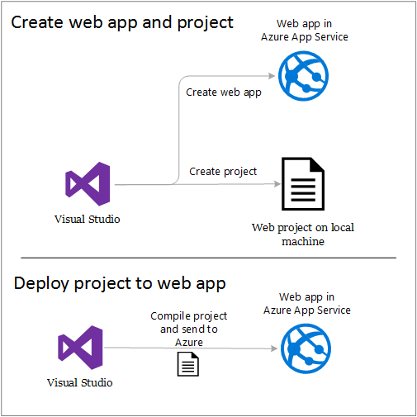
Deployment
Deployment là việc đóng gói ứng dụng hoàn chỉnh trên môi trường phát triển và triển khai thành công lên môi trường khác (thường là production).

Slide 6
Azure App Service
Azure App Service là một Platform cho phép ta tạo và deploy ứng dụng web/di động/API một cách nhanh chóng.
Azure Virtual Machine là Infrastructure as a Service, cho bạn hạ tầng (máy ảo) để bạn tự cài đặt và tùy chỉnh
Azure App Service là Platform as a Service, cho bạn platform (có sẵn runtime), bạn chỉ cần bỏ code vào là chạy.

Slide 7
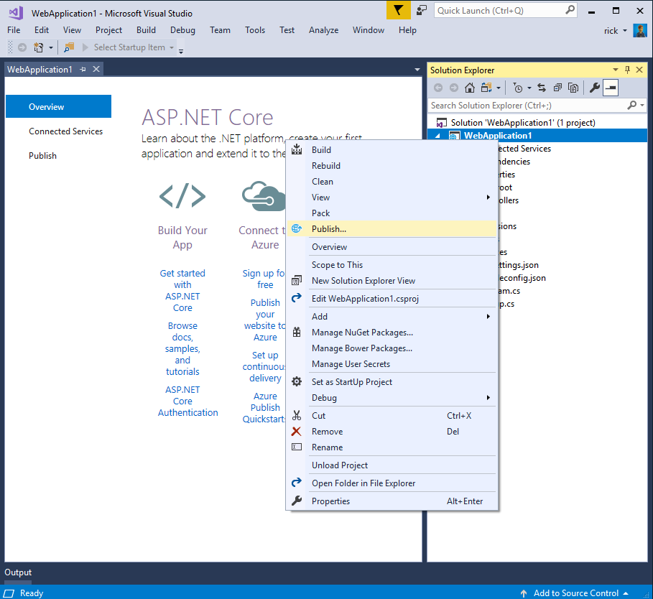
Deploy the app to Azure
Right-click on the project in Solution Explorer and select Publish....

Slide 8
Deploy the app to Azure
Right-click on the project in Solution Explorer and select Publish....

Slide 9
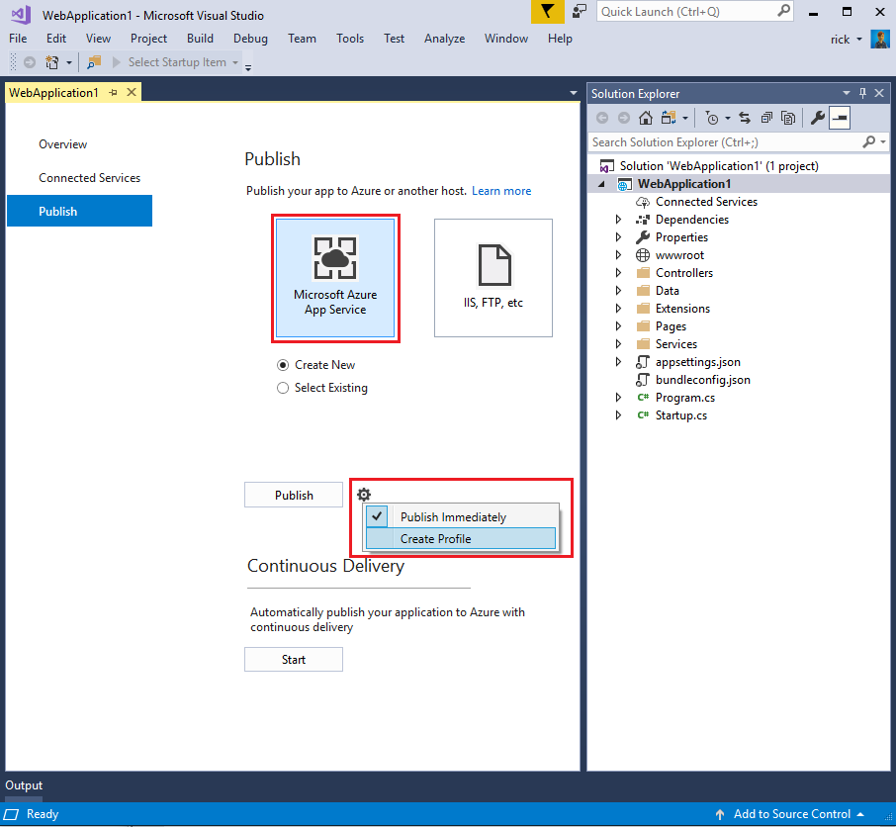
Deploy the app to Azure
In the Publish dialog:
Select Microsoft Azure App Service.
Select the gear icon and then select Create Profile.
Select Create Profile.

Slide 10
Deploy the app to Azure
In the Publish dialog:
Select Microsoft Azure App Service.
Select the gear icon and then select Create Profile.
Select Create Profile.

Slide 11
Deploy the app to Azure
Create Azure resources
The Create App Service dialog appears:
Enter your subscription.
The App Name, Resource Group, and App Service Plan entry fields are populated. You can keep these names or change them.
Phân biệt App Service và App Service Plan
App Service là một ứng dụng web/web api
App Service Plan là server để chạy ứng dụng đó. Do vậy, khi tạo App Service, ta phải chọn App Service Plan để chọn máy chủ sẽ chạy ứng dụng của mình.

Slide 12
Deploy the app to Azure
Trong 1 App Service Plan, bạn có thể deploy bao nhiêu App Service tùy thích (Chỉ có gói Free và Shared là có giới hạn)
Azure tính tiền theo App Service Plan, không phải theo App Service. Nếu có vài chục ứng dụng xài chung 1 Plan, bạn chỉ bị tính tiền 1 Plan đó!
Khi nhiều App Service này dùng chung một Plan, chúng sẽ dùng chung tài nguyên (CPU, RAM, Disk), do đó nếu một ứng dụng chiếm quá nhiều tài nguyên, nó sẽ làm ảnh hưởng đến các ứng dụng khác.

Slide 13
Deploy the app to Azure
Để có thể sử dụng dịch vụ của Microsoft, chúng ta phải tạo tài khoản của Microsoft trước.
https://signup.live.com/?lic=1
Tạo tài khoản Azure Free 12 tháng
Để tạo tài khoản Azure, ta cần phải có credit card / debit card để thanh toán. Mặc dù tài khoản Azure này free, Microsoft cần thông tin thẻ để đảm bảo để hạn chế bot, tránh spam.
Cho các bạn sinh viên, còn đi học, chưa có thẻ
https://azure.microsoft.com/en-us/free/students/
Bấm Actviate Now và đăng nhập
https://portal.azure.com

Slide 14
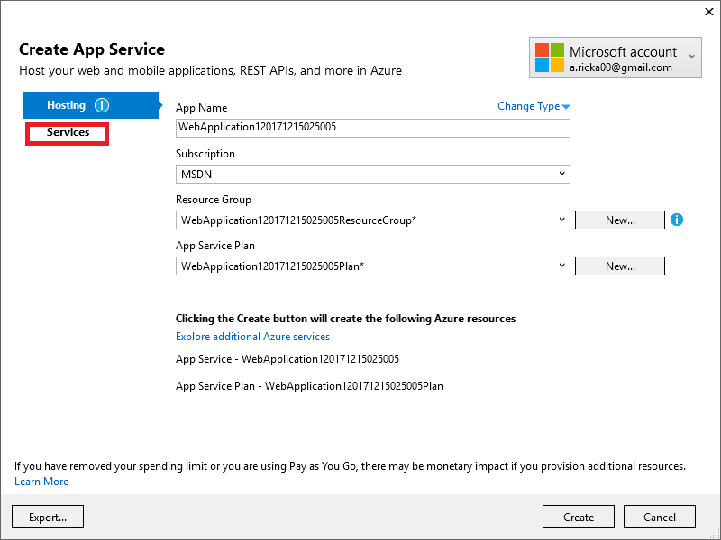
Deploy the app to Azure

Slide 15
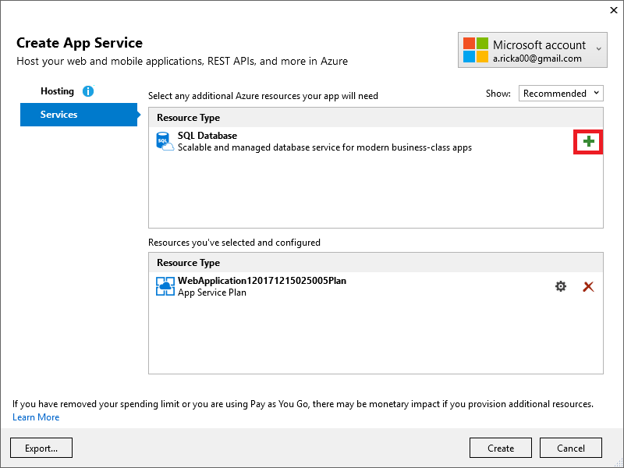
Deploy the app to Azure
Select the Services tab to create a new database.
Select the green + icon to create a new SQL Database

Slide 16
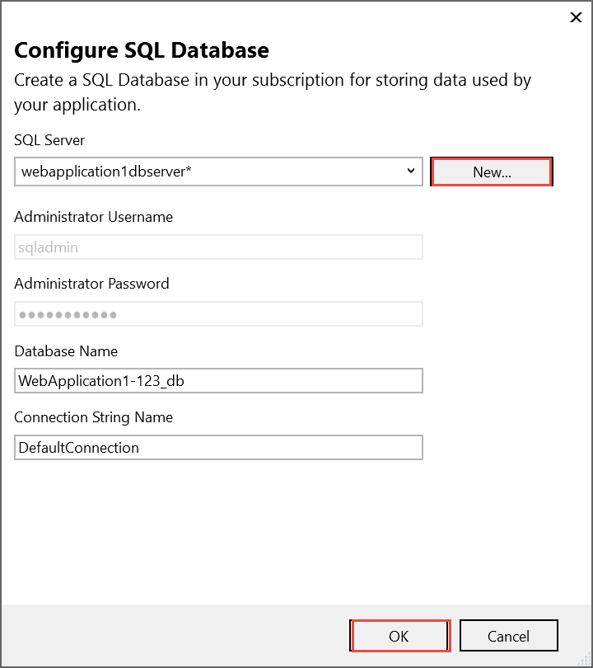
Deploy the app to Azure
Select New... on the Configure SQL Database dialog to create a new database.

Slide 17
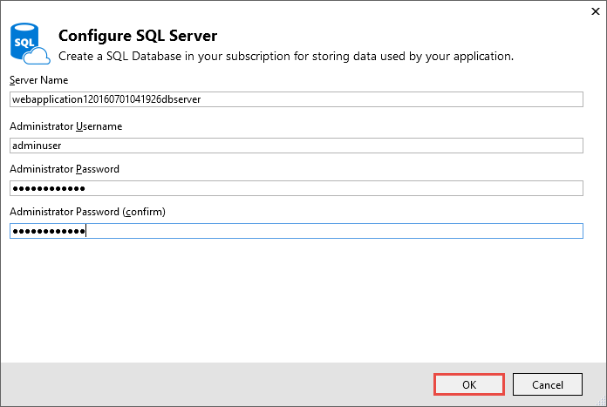
Deploy the app to Azure
The Configure SQL Server dialog appears.
Enter an administrator user name and password, and then select OK. You can keep the default Server Name.

Slide 18
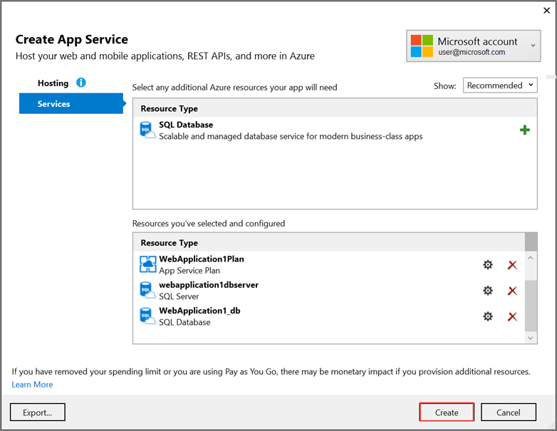
Deploy the app to Azure
Visual Studio returns to the Create App Service dialog.
Select Create on the Create App Service dialog.

Slide 19
Deploy the app to Azure
On the Settings page of the Publish dialog:
Expand Databases and check Use this connection string at runtime.
Expand Entity Framework Migrations and check Apply this migration on publish.
Select Save. Visual Studio returns to the Publish dialog.

Slide 20
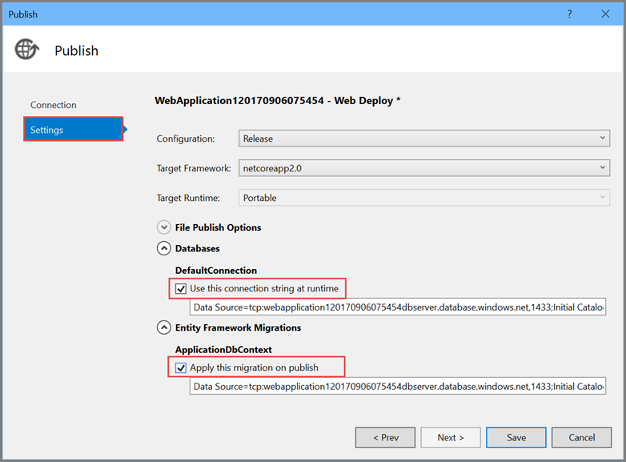
Deploy the app to Azure

Slide 21
Tham khảo
https://docs.microsoft.com/en-us/aspnet/core/tutorials/publish-to-azure-webapp-using-vs?view=aspnetcore-2.2#set-up
https://docs.microsoft.com/en-us/aspnet/core/host-and-deploy/?view=aspnetcore-2.2

Slide 22
Hướng dẫn
Hướng dẫn làm bài thực hành và bài tập
Chuẩn bị bài tiếp theo: Tổng hợp các kiến thức chuẩn bị cho bài kiểm tra

